Slide 1
ARCHITETTURA TECNICA_aa 2025-26
ORGANISMO EDILIZIO
INSIEME STRUTTURATO DI
UNITA’ SPAZIALI
UNITA’ TECNOLOGICHE
esprimono richieste di comportamento
e di
ELEMENTI SPAZIALI
ELEMENTI TECNICI
rappresentano le risposte di funzionamento

Slide 2
ARCHITETTURA TECNICA_aa 2025-26
SISTEMA AMBIENTALE_UNI 8920
Individua l’insieme strutturato di unità ambientali o di elementi spaziali definiti nelle loro prestazioni e nelle loro relazioni, che ne consentono la fuibilità
.
raggruppamento di attività dell’utente, derivanti da una determinata destinazione d’uso dell’organismo edilizio, compatibili spazialmente e temporalmente fra loro
UNITA’ AMBIENTALI
porzione di spazio fruibile destinata allo svolgimento delle attività di una unità ambientale.
ELEMENTI SPAZIALI

Slide 3
ARCHITETTURA TECNICA_aa 2025-26
SISTEMA TECNOLOGICO_UNI 8920
Individua gli elementi fisici dell’ organismo edilizio, cioè le parti, gli elementi, le connessioni e gli impianti che definiscono gli spazi e ne consentono l’abitabilità.
raggruppamenti di funzioni
compatibili tecnologicamente
UNITA’ TECNOLOGICHE
prodotti edilizi, capaci di svolgere
funzioni proprie di una o più unità
tecnologiche
ELEMENTI TECNICI

Slide 4
ARCHITETTURA TECNICA_aa 2025-26
SISTEMA TECNOLOGICO_UNI 8920
SUBSISTEMI TECNOLOGICI_ sottoinsiemi strutturati del sistema tecnologico caratterizzati dall’omogeneità funzionale degli elementi tecnici che li compongono
STRUTTURE
U.T. Fondazione – Elevazione - Contenimento
CHIUSURE
U.T. Verticale – Orizzontale - Superiore
PARTIZIONI INTERNE
U.T. Verticale – Orizzontale - Inclinata
PARTIZIONI ESTERNE
U.T. Verticale – Orizzontale - Inclinata
ATTREZZATURE INTERNE/ESTERNE
IMPIANTI FORNITURA SERVIZI
IMPIANTI DI SICUREZZA

Slide 5
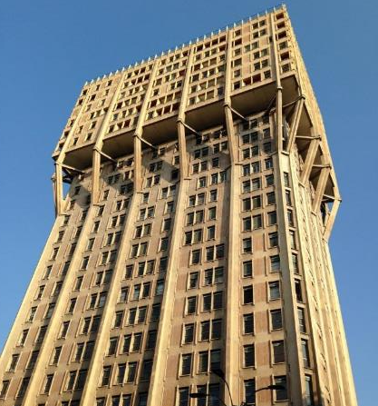
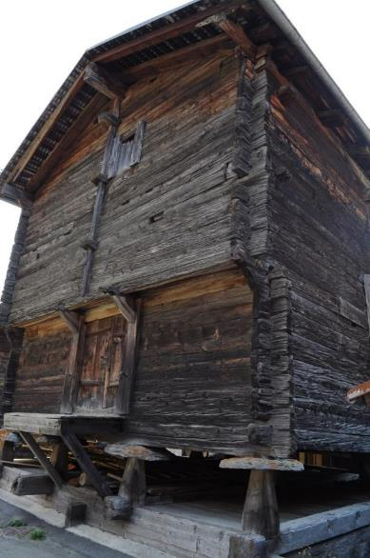
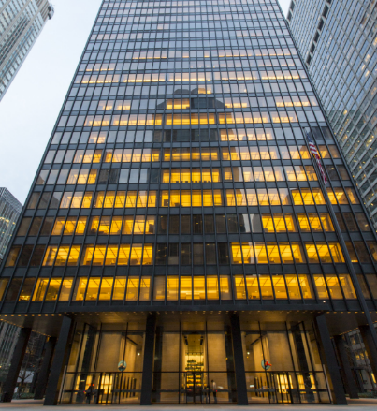
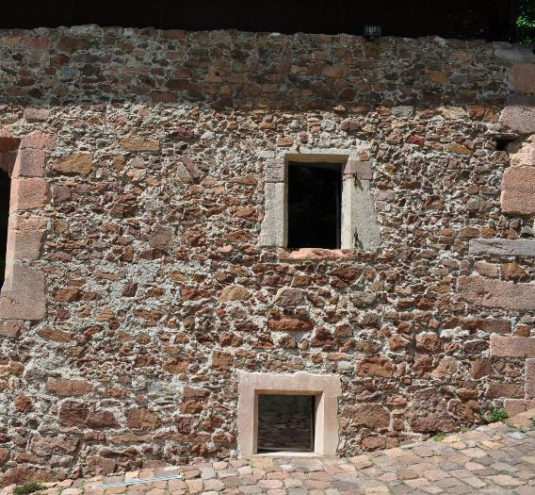
ARCHITETTURA TECNICA_aa 2025-26
CLASSIFICAZIONE DEL SISTEMA TECNOLOGICO - UNI 8290
STRUTTURE
U.T. Fondazione – Elevazione - Contenimento
CHIUSURE
UT. Verticale – Orizzontale - Superiore
PARTIZIONI INTERNE
UT. Verticale – Orizzontale - Inclinata
PARTIZIONI ESTERNE
UT. Verticale – Orizzontale - Inclinata
ATTREZZATURE INTERNE/ESTERNE
IMPIANTI FORNITURA SERVIZI
IMPIANTI DI SICUREZZA

Slide 6
ARCHITETTURA TECNICA_aa 2025-26
STRUTTURE IN ELEVAZIONE
[def]
Insieme degli elementi costruttivi che assicurano la stabilità dell’insieme mediante la loro capacità di resistere ai carichi e alle azioni esterne, e di trasmetterle al sistema di fondazione
Parte resistente principale
STRUTTURA CONTINUA
Ossatura Muraria
STRUTTURA DISCONTINUA
Scheletro Portante

Slide 7
ARCHITETTURA TECNICA_aa 2025-26
STRUTTURE IN ELEVAZIONE
Insieme degli elementi costruttivi che assicurano la stabilità dell’insieme mediante la loro capacità di resistere ai carichi e alle azioni esterne, e di trasmetterle al sistema di fondazione
STRUTTURA CONTINUA
Ossatura Muraria
STRUTTURA DISCONTINUA
Scheletro Portante
CARICHI DI ESERCIZIO
SOLAIO
CORDOLI
SETTI PORTANTI
SETTI DI IRRIGIDIMENTO
TRAVI (principali e di collegamento)
PILASTRI
CONTROVENTI (di piano e di parete)
FONDAZIONI

Slide 8
ARCHITETTURA TECNICA_aa 2025-26
CLASSIFICAZIONE DEL SISTEMA TECNOLOGICO - UNI 8290
STRUTTURE
U.T. Fondazione – Elevazione - Contenimento
Classi elementi tecnici
SE Discontinue
SE Continue
Verticali
Orizzontali
Inclinati
Pilastri
Travi (principali e secondarie)
Controventi
Verticali
Orizzontali
Setti
Solai
(Solai)

Slide 9
ARCHITETTURA TECNICA_aa 2025-26
CLASSIFICAZIONE DEL SISTEMA TECNOLOGICO - UNI 8290
STRUTTURE
U.T. Fondazione – Elevazione - Contenimento
Classi elementi tecnici
Dirette o superficiali
Indirette o profonde
Puntuali
Lineari
Bidimensionali
Plinti
Travi rovesce
Cordoli
Solette nervate
Platee
Su pali ad attrito
Su pali di punta

Slide 10
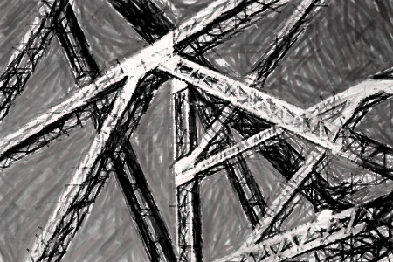
ARCHITETTURA TECNICA_aa 2025-26
Laboratorio Costruzione dell’Architettura 1
Corso di ELEMENTI COSTRUTTIVI
LAVORARE PER ELEMENTI LINEARI

Slide 11
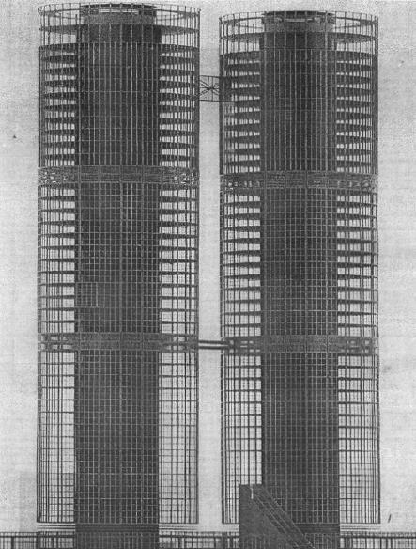
ARCHITETTURA TECNICA_aa 2025-26
SCHELETRO PORTANTE
GERARCHIA DEGLI
ELEMENTI DIFABBRICA
SMATERIALIZZAZIONE DELLA CHIUSURA ESTERNA
PELLE E OSSA
SPECIALIZZAZIONE DEI COMPONENTI LINEARI
UNICA FUNZIONE

Slide 12
ARCHITETTURA TECNICA_aa 2025-26
SPECIALIZZAZIONE FUNZIONALE
VANTAGGI DI UN SISTEMA A ELEMENTI LINEARI - PUNTUALI
svincolo della funzione PORTANTE dalla funzione di rivestimento
garanzia COMFORT AMBIENTALE affidato all’involucro (Cv portate+COb+COc)
pianta libera-facciata libera-finestra continua
[def]
FLESSIBILITÀ
Attitudine di uno spazio ad essere adattabile nel tempo per soddisfare nuove esigenze degli utenti, o di un elemento per garantire tempo diverse prestazioni

Slide 13
ARCHITETTURA TECNICA_aa 2025-26
REQUISITI FUNZIONALI DELLO SCHELETRO PORTANTE
resistenza meccanica
sicurezza al fuoco
durabilità
protezione dagli agenti esterni
integrabilità degli elementi tecnici
conformabilità degli spazi

Slide 14
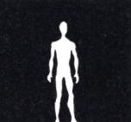
ARCHITETTURA TECNICA_aa 2025-26
PRINCIPI COSTRUTTIVI COMPLESSI
PRINCIPIO DEL TRILITE
La matrice piana del vano agibile è determinata da tre elementi sovrapposti, collegati da un vincolo di semplice appoggio
architrave
piedritto
piedritto

Slide 15
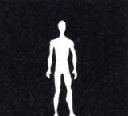
ARCHITETTURA TECNICA_aa 2025-26
PRINCIPI COSTRUTTIVI COMPLESSI
PRINCIPIO DEL TELAIO
La matrice piana del vano agibile è determinata è determinata da tre elementi collegati da un vincolo di continuità (incastro)
traverso
montante
montante

Slide 16
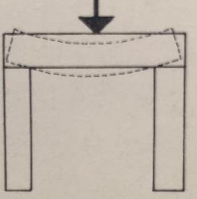
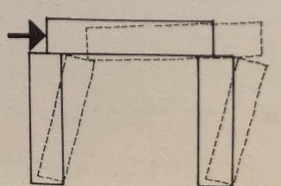
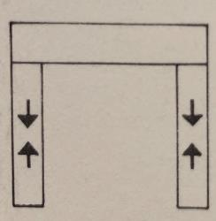
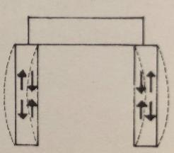
ARCHITETTURA TECNICA_aa 2025-26
SOLLECITAZIONI NEI COMPONENTI
ARCHITRAVE flessione e scorrimento
PIEDRITTI schiacciamento, ribaltamento (pressoflessione)

Slide 17
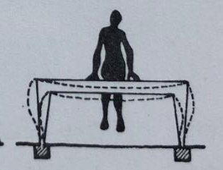
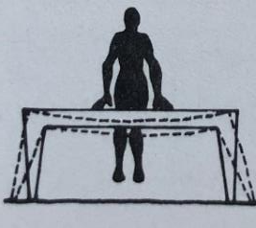
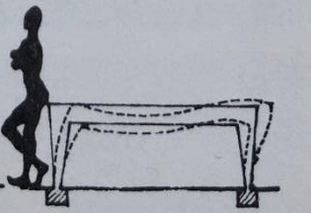
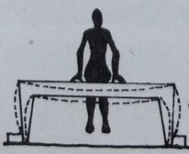
ARCHITETTURA TECNICA_aa 2025-26
PRINCIPIO DEL TELAIO
SOLLECITAZIONI NEI COMPONENTI
TRAVERSO flessione
MONTANTE schiacciamento, pressoflessione

Slide 18
ARCHITETTURA TECNICA_aa 2025-26
PILASTRI – convogliano in modo concentrato i carichi, gravanti sui solai e trasferiti dalle travi, al sistema di fondazione
CONTROVENTI – collegano gli elementi lineari tra di loro rendendoli collaboranti
      di parete - elementi lineari
      di piano - elementi bidimensionali

Slide 19
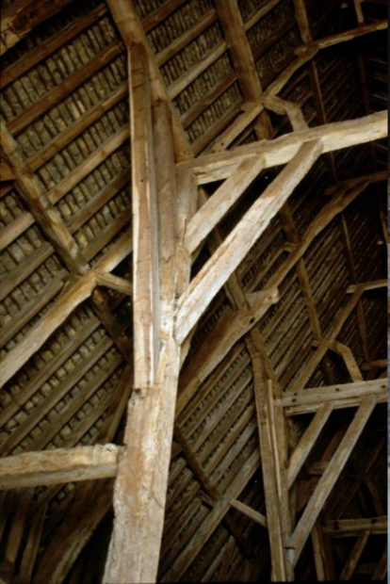
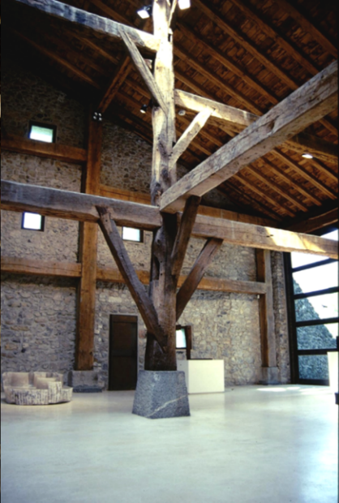
ARCHITETTURA TECNICA_aa 2025-26

Slide 20
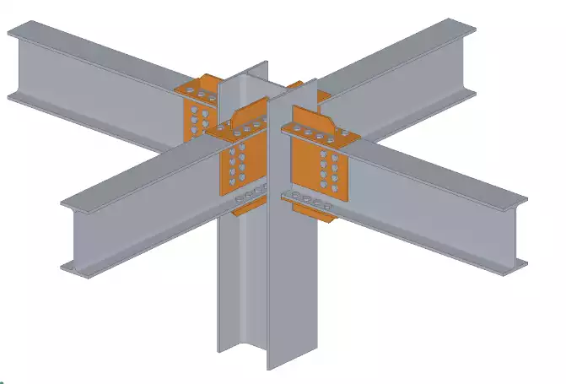
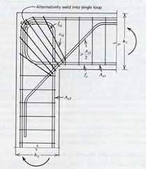
ARCHITETTURA TECNICA_aa 2025-26

Slide 21
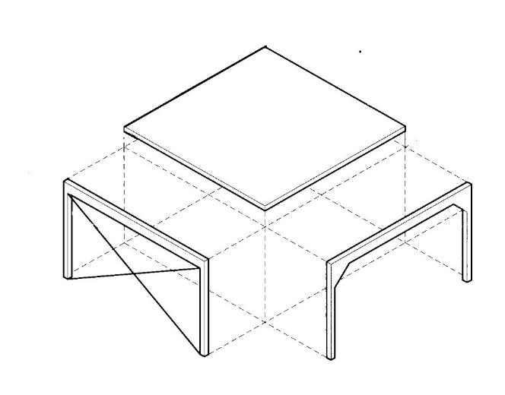
ARCHITETTURA TECNICA_aa 2025-26
TRAVI – collegano i pilastri e forniscono appoggio ai solai;
sostengono i carichi e li trasferiscono ai pilastri superando la DISCONTINUITA’ degli appoggi
      principali
      secondarie
direzione secondaria
direzione principale

Slide 22
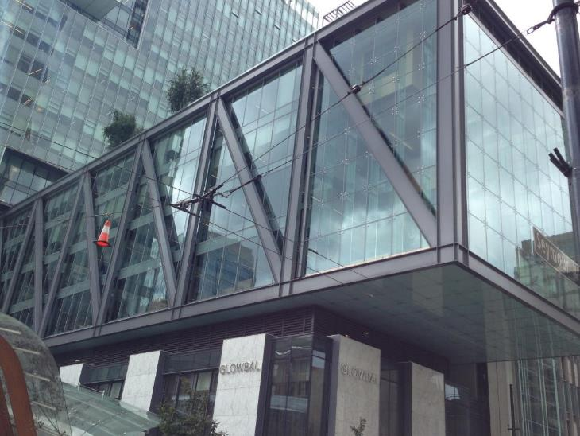
ARCHITETTURA TECNICA_aa 2023-24
Laboratorio Costruzione dell’Architettura 1
Corso di ELEMENTI COSTRUTTIVI
LAVORARE PER ELEMENTI LINEARI

Slide 23
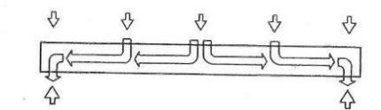
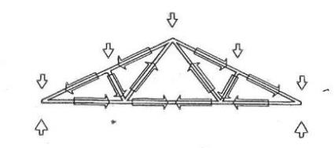
ARCHITETTURA TECNICA_aa 2025-26
TRAVE_ELEMENTO LINEARE RESISTENTE A FLESSIONE
RESISTENTI PER MASSA
con rigidezza flessionale
flessione
TRAVE
RESISTENTI PER GEOMETRIA
massa trascurabile
compressione e trazione
ASTE RETICOLARI

Slide 24
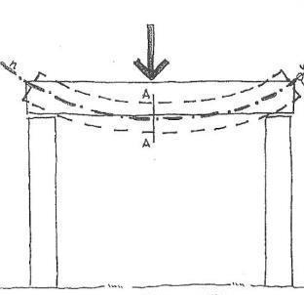
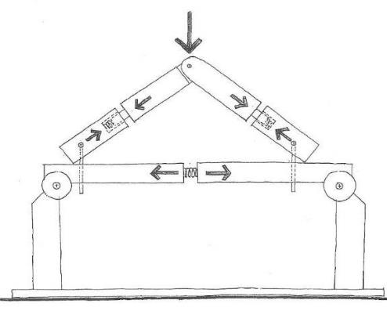
ARCHITETTURA TECNICA_aa 2025-26
Laboratorio Costruzione dell’Architettura 1
dalla trave a parete piena alla trave reticolare
compressione
compressione
trazione
trazione

Slide 25
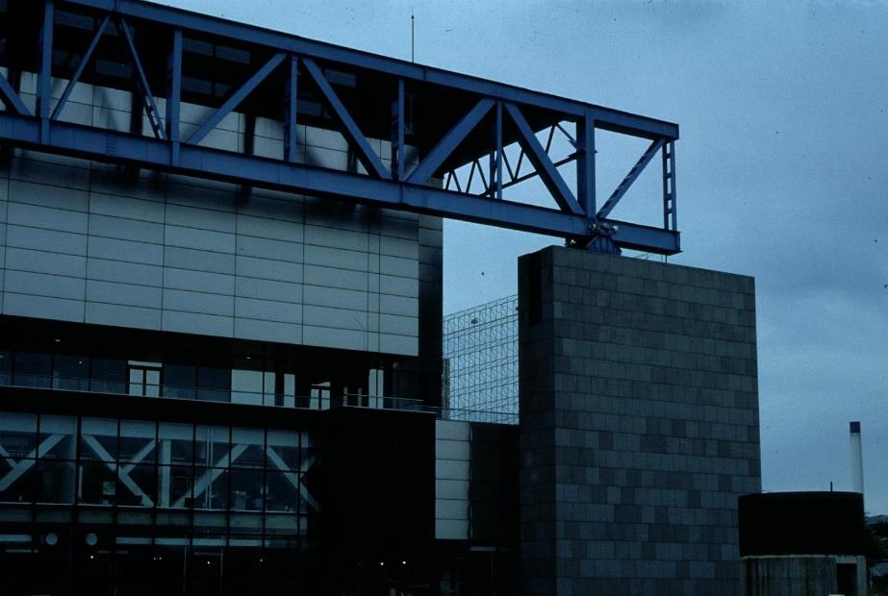
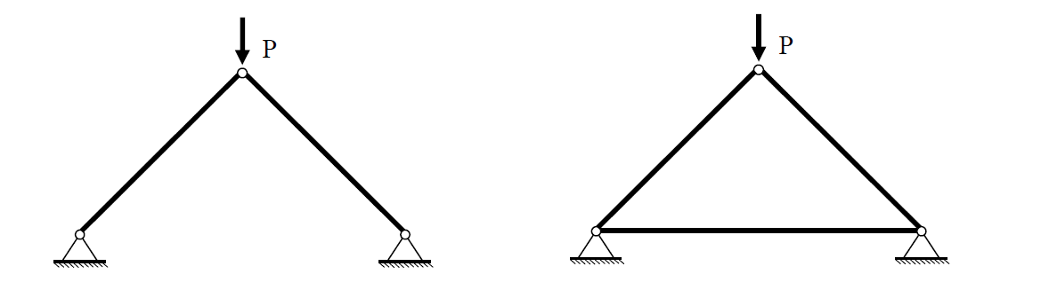
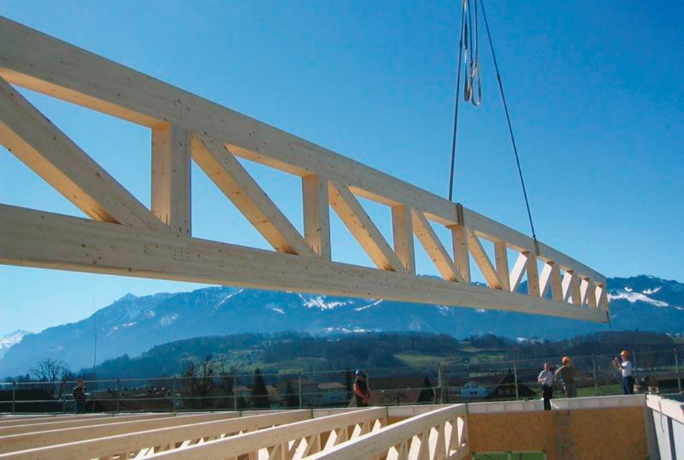
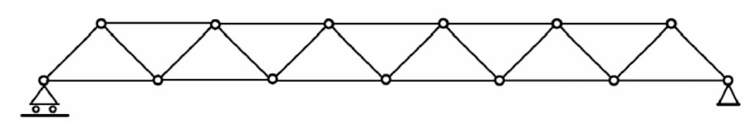
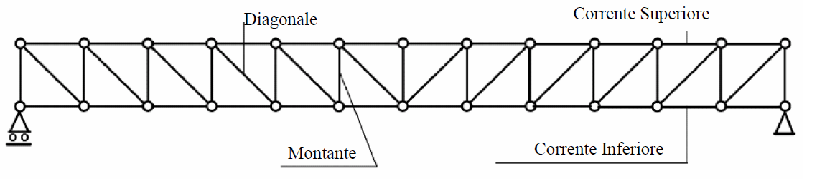
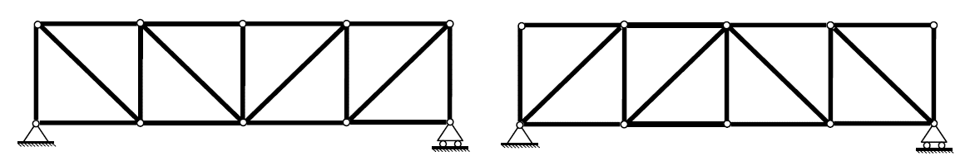
ARCHITETTURA TECNICA_aa 2025-26
Laboratorio Costruzione dell’Architettura 1
diagonale
corrente superiore
montante
corrente inferiore

Slide 26
ARCHITETTURA TECNICA_aa 2025-26
Laboratorio Costruzione dell’Architettura 1
DISPOSIZIONE LONGITUDINALE
travi principali
campata
travi di bordo e/o secondarie
campata

Slide 27
ARCHITETTURA TECNICA_aa 2025-26
Laboratorio Costruzione dell’Architettura 1
DISPOSIZIONE TRASVERSALE
travi di bordo e/o secondarie
travi principali
campata
campata

Slide 28
ARCHITETTURA TECNICA_aa 2025-26
Laboratorio Costruzione dell’Architettura 1
DISPOSIZIONE INCROCIATA

Slide 29
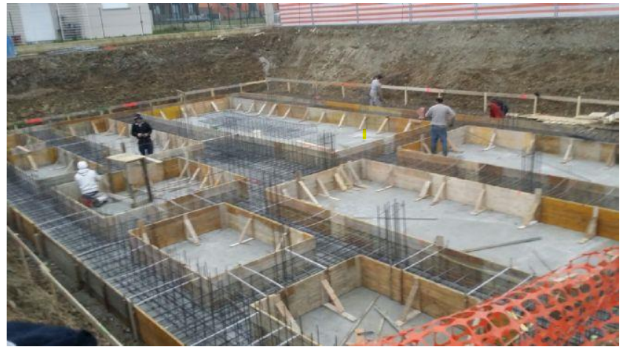
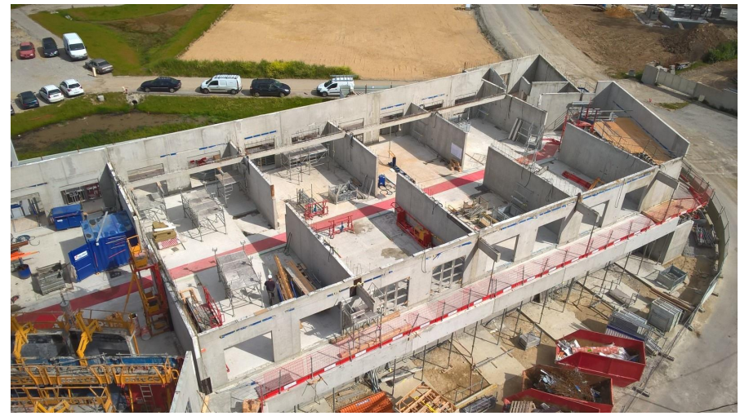
ARCHITETTURA TECNICA_aa 2025-26
Laboratorio Costruzione dell’Architettura 1
FONDAZIONI

Slide 30
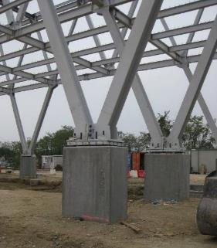
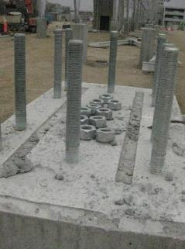
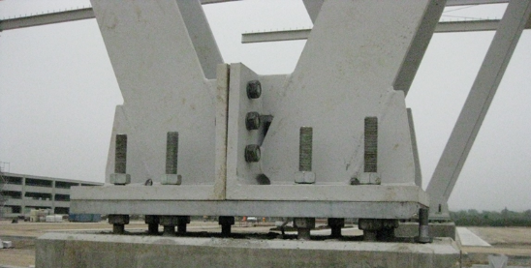
ARCHITETTURA TECNICA_aa 2025-26
FONDAZIONI DIRETTE DISCONTINUE_PLINTI

Slide 31
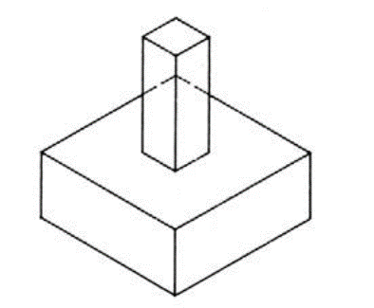
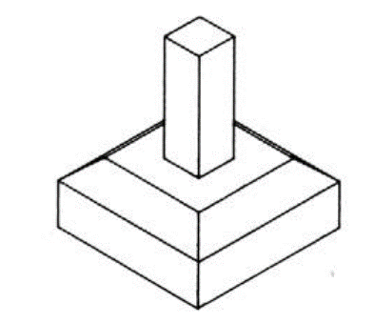
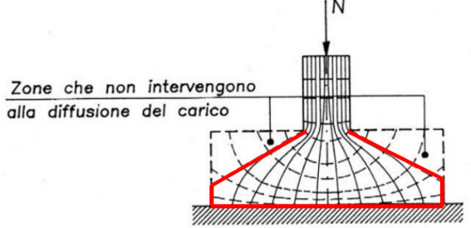
ARCHITETTURA TECNICA_aa 2025-26
FONDAZIONI DIRETTE DISCONTINUE_PLINTI
Forma in elevazione
a
parallelepipedo (a spessore uniforme o variabile) (a)
tronco-piramidale (b)
Forma ideale
tronco-conica o tronco–piramidale
Zone che non partecipano alla diffusione del carico
b

Slide 32
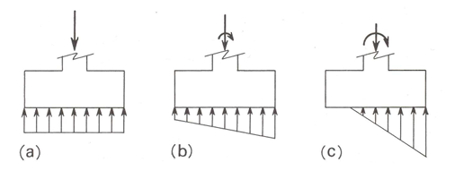
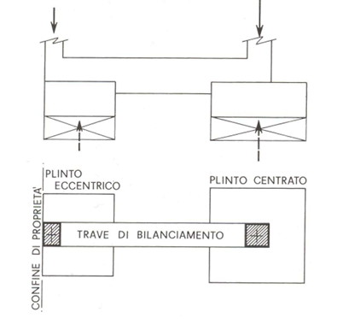
ARCHITETTURA TECNICA_aa 2025-26
FONDAZIONI DIRETTE DISCONTINUE_PLINTI
Condizioni di verifica
Nel calcolo dei plinti si possono avere pressioni centrate o eccentriche, nel caso sia presente anche un momento
Per centrare il carico sul plinto quando il pilastro non può essere centrato sul plinto (caso di fondazione su confine di proprietà), si ricorre a travi di bilanciamento collegate con il plinto adiacente.

Slide 33
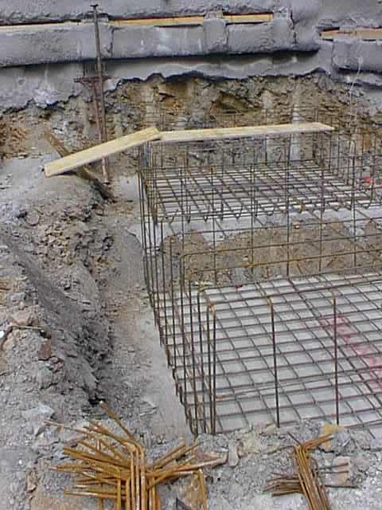
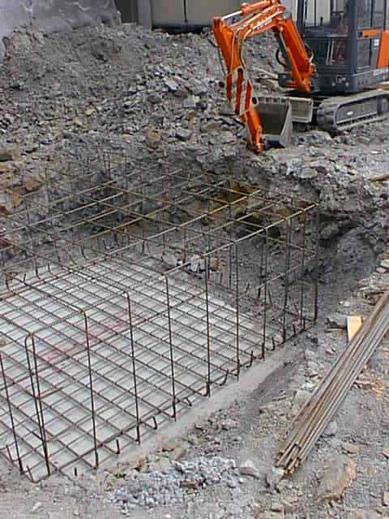
ARCHITETTURA TECNICA_aa 2025-26
FONDAZIONI DIRETTE DISCONTINUE_PLINTI

Slide 34
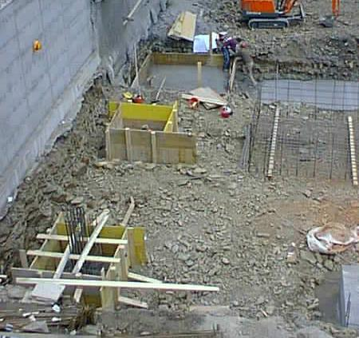
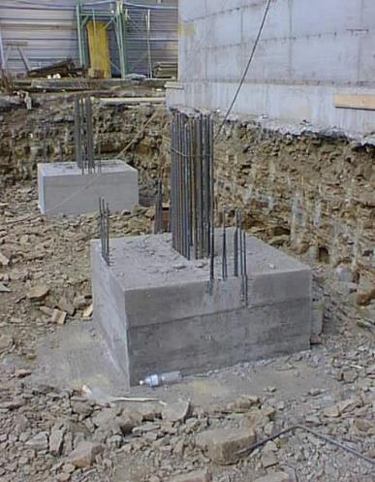
ARCHITETTURA TECNICA_aa 2025-26
FONDAZIONI DIRETTE DISCONTINUE_PLINTI

Slide 35

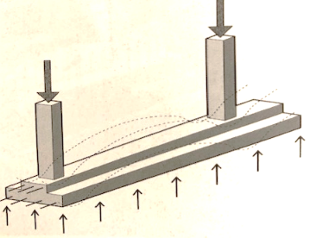
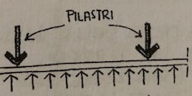
ARCHITETTURA TECNICA_aa 2025-26
FONDAZIONI DIRETTE CONTINUE_CORDOLI, PLATEE
SCHEMA FUNZIONAMENTO TRAVE APPOGGIATA (trave di solaio; trave di scheletro portante)
Carico uniformemente distribuito: deriva dall’utilizzo
Reazione vincolare Reazione vincolare
Carico concentrato: reazioni vincolari
SCHEMA DI FUNZIONAMENTO TRAVE ROVESCIA (trave di fondazione)
Carico uniformemente distribuito: reazione del terreno
Carico concentrato: trasferito dai pilastri

Slide 36
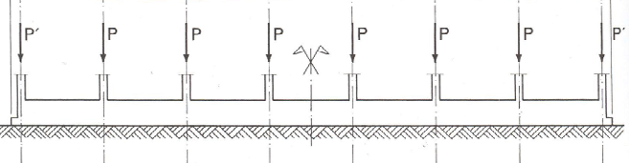
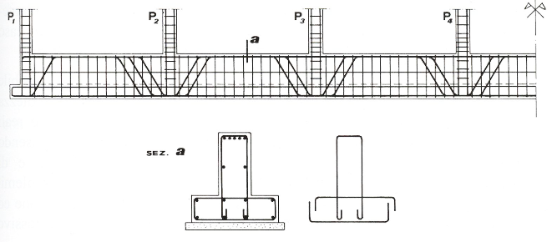
ARCHITETTURA TECNICA_aa 2025-26
FONDAZIONI DIRETTE CONTINUE_CORDOLI, PLATEE
Per l’analisi delle sollecitazioni nelle travi rovesce di fondazione è necessario tener conto della effettiva deformabilità del terreno

Slide 37



ARCHITETTURA TECNICA_aa 2025-26
FONDAZIONI DIRETTE CONTINUE_TRAVI ROVESCE

Slide 38

ARCHITETTURA TECNICA_aa 2025-26
PIANI PORTANTI E DI IRRIGIDIMENTO_ orizzontali e verticali

Slide 39



ARCHITETTURA TECNICA_aa 2025-26
OSSATURA MURARIA
GERARCHIA DEGLI
ELEMENTI DIFABBRICA
RILEVANZA DELLA CHIUSURA ESTERNA
SCATOLA
SPECIALIZZAZIONE DEI PIANI
PIÙ FUNZIONI PER LA CV

Slide 40

ARCHITETTURA TECNICA_aa 2025-26
OSSATURA MURARIA: LA SCATOLA
SETTO SUPERIORE
SOLAIO
GIACITURA ORIZZONTALE
GIACITURA VERTICALE
SETTO PRINCIPALE
schema solaio
FONDAZIONE

Slide 41
ARCHITETTURA TECNICA_aa 2025-26
SPECIALIZZAZIONE FUNZIONALE
VANTAGGI DI UN SISTEMA A ELEMENTI BIDIMENSIONALI
funzione PORTANTE affidata ad un sistema più rigido per massa
garanzia COMFORT AMBIENTALE svolta dalle CV
pianta rigida con aperture allineate sui diversi piani, di dimensioni controllate
SVANTAGGI DI UN SISTEMA A ELEMENTI BIDIMENSIONALI
MINORE FLESSIBILITÀ

Slide 42
ARCHITETTURA TECNICA_aa 2025-26
ELEMENI TECNICI DELL’OSSATURA MURARIA
SOLAI
CORDOLI DI PIANO – distribuiscono in maniera omogenea e continua le sollecitazioni trasmesse dai solai ai setti portanti principali
SETTI PORTANTI – convogliano in maniera omogenea e continua i carichi al sistema di fondazione
SETTI DI CONTROVENTO – resistono alle azioni orizzontali che potrebbero generare il ribaltamento dei setti portanti, conferendo rigidità e evitando che il sistema sia interessato da fenomeni di instabilità laterale
FONDAZIONI - trasmettono al terreno il peso globale della costruzione ed evitano le conseguenze di cedimenti differenziali; sono continue
        cordolo
        platea

Slide 43
ARCHITETTURA TECNICA_aa 2025-26
DISPOSIZIONE LONGITUDINALE
setti portanti principali
setti di controventamento
DISPOSIZIONE TRASVERSALE
setti portanti principali
setti di controventamento

Slide 44
ARCHITETTURA TECNICA_aa 2025-26
DISPOSIZIONE A CELLULA
SIMMETRICA
REGOLARE
DIFFUSA
distribuzione uniforme dei carichi e luce solai costante
assenza di punti di forte concentrazione delle tensioni

Slide 45
ARCHITETTURA TECNICA_aa 2025-26
PRINCIPALI PROBLEMATICHE
tema dell’ANGOLO
tema della DISCONTINUITÀ
scarsa rigidezza
notevole rigidezza
IRRIGIDIMENTO
RIPRISTINO CONTINUITA’ DISTRIBUZIONE SOLLECITAZIONI

Slide 46



ARCHITETTURA TECNICA_aa 2025-26
Procedimenti bagnati
Procedimenti a secco
Procedimenti a concrezione
A blocchi
A pannelli
Pietra
Laterizio
Calcestruzzo
Terra
Legno (Xlam, intelaiati)
Calcestruzzo

Slide 47


ARCHITETTURA TECNICA_aa 2025-26
PROCEDIMENTI COSTRUTTIVI
Prefabbricati_ a secco o bagnati

Slide 48


ARCHITETTURA TECNICA_aa 2025-26
ALLINEAMENTO APERTURE

Slide 49



ARCHITETTURA TECNICA_aa 2025-26
TEMA DELLA CONTINUITÀ
Area da scaricare
Area di addensamento
delle sollecitazioni
dispositivo
dispositivo
arco di sordina
arco
architrave
piattabada
SPALLETTE

Slide 50









ARCHITETTURA TECNICA_aa 2025-26
APPARECCHIATURE COSTRUTTIVE PER
LA DEVIAZIONE DELLE SOLLECITAZIONI
ARCHI
PIATTABANDE ARCHITRAVI

Slide 51



ARCHITETTURA TECNICA_aa 2025-26
FONDAZIONI DIRETTE CONTINUE_CORDOLI, PLATEE
CORDOLO DI FONDAZIONE
Carico trasmesso dalla muratura
Reazione del terreno
barriera impermeabile
armatura a taglio
ALLARGAMENTO DELLA BASE DI APPOGGIO

Slide 52

ARCHITETTURA TECNICA_aa 2025-26
FONDAZIONI DIRETTE CONTINUE_CORDOLI, PLATEE

Slide 53
Elementi Costruttivi_2024-25
STRUTTURE IN ELEVAZIONE
Insieme degli elementi costruttivi che assicurano la stabilità dell’insieme mediante la loro capacità di resistere ai carichi e alle azioni esterne, e di trasmetterle al sistema di fondazione
STRUTTURA CONTINUA
Ossatura Muraria
STRUTTURA DISCONTINUA
Scheletro Portante
CARICHI DI ESERCIZIO
SOLAIO
CORDOLI
SETTI PORTANTI
SETTI DI IRRIGIDIMENTO
TRAVI (principali e di collegamento)
PILASTRI
CONTROVENTI (di piano e di parete)
FONDAZIONI

